Slide 1
理解与重构
——《林教头风雪山神庙》探究性阅读
广东广雅中学 温景祥

Slide 2
说思路——自主阅读+思辨性表达
找准核心议题
精读和理解文本
创设学习情境，发生生本对话
实践运用文本思想和思维方法
进入深层记忆
获得学习意义
结合生活经验思考文本价值
对比阅读相关文本确立价值

Slide 3
说教材——深刻理解《水浒传》的关键处
《林教头风雪山神庙》这篇课文为我们呈现了一个“艰难地挣脱思想束缚的林冲”形象，我将引导学生深入理解这一过程作为教学的重点，就是为了让学生对林冲人物性格，对《水浒传》所体现的社会悲剧有更加深刻的理解。
《水浒传》脱胎于话本，保留着话本小说的现场感和叙述技巧，小说中设置“李小二”形象和叙述过程中设置的悬念，都是话本小说的形式需要，以“从不同叙述视角感受小说叙述的艺术效果”为目标，正是抓住了这篇小说的特殊性。

Slide 4
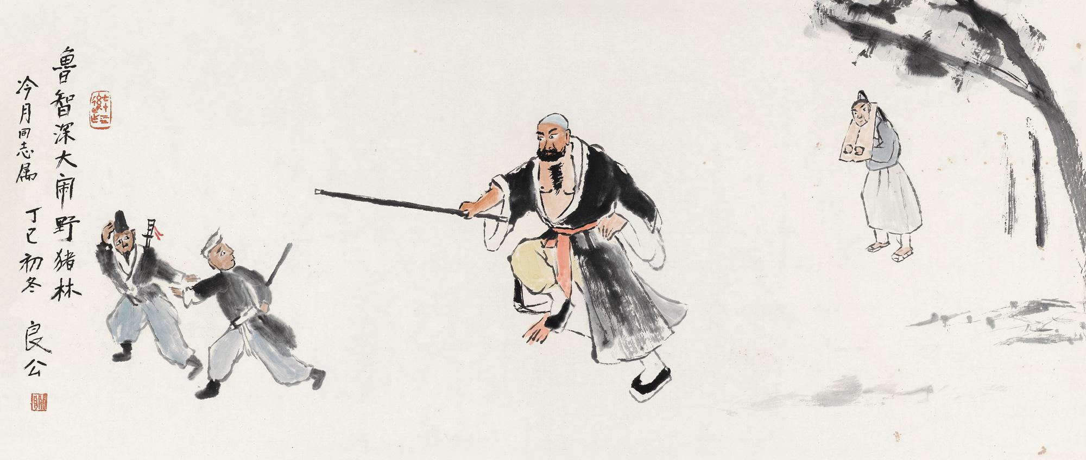
情节回顾
林冲原是东京80万禁军教头，他的上司（太尉）高俅的干儿子高衙内看上了他的妻子。高俅及手下陆虞候设下一条毒计，让林冲买了一把宝刀，又传高俅的命令，说高太尉要看那宝刀。于是林冲奉命带着宝刀去见高俅，没想到竟被他们诬陷为“行刺”的刺客，无辜地被刺配沧州。
在去沧州的路上，押送的公人董超、薛霸被陆虞候买通，多次想杀害林冲，幸被鲁智深在野猪林救下，安全来到沧州。

Slide 5
同学们的疑问
说学生——由浅层到深层，由模糊到清晰
1.林冲与高太尉等人有什么恩怨，为什么那么多人想害死林冲，陆谦为什么害林冲……
2.为什么那么多写李小二的情节，老军为什么帮林冲，葫芦的作用是什么……
3.林冲为什么不对朝廷死心，还要去看粮草……
4.林冲的疑心为什么那么重？林冲的运气怎么那么好……
5.林冲的草房子怎么那么容易塌了……
6.林冲为什么喝李小二的酒那么客气，对庄客的态度那么差……
7.林冲杀人之后怎么办

Slide 6
讨论：“梁山泊”在以下几类人的故事里出现的效果分别是什么？
说教学环节——四个活动环节分别指向的阅读方法与理解层次
一、初读感悟
第一类：李逵、李俊、张顺、燕顺、张横、王英、时迁；
第二类：鲁智深、武松；
第三类：林冲
注1：阅读整本《水浒传》，才能更准确把握林冲形象的文学价值。

Slide 7
注2：好奇与疑惑，是进入深度阅读的起点，是激活思维的关键。

Slide 8
二、细节品读
（1）分析两次“偷听”的内容，填写下面表格。
 | 偷听者 | 谈话者 | 谈话内容 | 谈话时心态 | 谈话的结果
第一次偷听
第二次偷听

Slide 9
（2）分析两次“偷听”之后，林冲的具体表现及其原因。
注3：对比阅读，是研究性阅读的主要策略，可以从中找到分歧点。

Slide 10
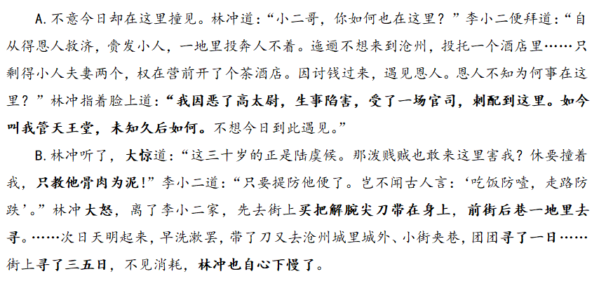
三、聚焦阅读

Slide 13
注4：聚焦阅读，可以窥见文学的秘密——作者隐藏的形式技巧。

Slide 14
四、理解与重构
叙述视角：指“叙述者或人物与叙述文中的事件相对应的位置或状态，或者说，叙述者或人物从什么角度观察故事。”当然，作者的视角在是存在的，但在叙述过程中并不直接出现，而是选择了叙述者或者小说中的人物作为代言人。叙述视角是作者、叙述者和人物观察故事的角度，体现出观察者的立场及其认知限制，体现出观察者的情感、态度和评价。

Slide 15
学以致用
在《林教头风雪山神庙》当中，聚焦了林冲“被逼上梁山”的过程及原因，林冲被逼上梁山的事件在整本《水浒传》也被赋予特殊的意义，请从课文的人物中选择一个角色（李小二、李小二妻子、陆虞侯、管营、林冲等），以该角色的独特视角（具有限制性）向大家讲述以特定的叙述视角向别人讲述林冲落草的过程、原因、心理状态以及对社会现实的评价。

Slide 16
角色 | 对林冲的认知 | 叙述林冲落草过程的局限 | 如何说林冲落草的原因
李小二
小二妻
陆虞侯
管营
林冲
注4：个性化阅读——寻找属于自己的视角，形成自己的判断。

Slide 17
板书设计
算得到 | 把得牢 |  | 表层矛盾： | 高太尉、陆虞侯、富安等人的迫害
林冲
熬得住 | 做得彻 |  | 深层矛盾： | 原有生活理想与现实处境的矛盾

Slide 18
反思——爱读书、爱学生、爱思考
教师的阅读理解层次深刻影响着学生的阅读理解层次，教学活动设计的艺术在于激活学生的深度阅读思维，让学生学会自主探究性阅读。

